Slide 2
Programcıdan Programcıya
Eğitimleri
www.enginpolat.com

Slide 3
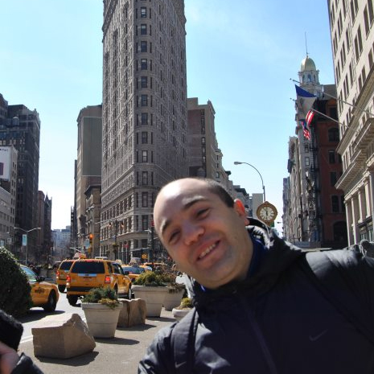
ASP.NET MVC ile Steganography Resim içerisine Metin şifreleme
Engin Polat
polatengin
www.enginpolat.com

Slide 4
Adımlar
Visual Studio üzerinde proje oluşturulur veya oluşturulan proje açılır
MVC projesine resim dosyası gönderecek form eklenir
Gönderilen resmin pixellerindeki renk değerleri değiştirilir
Geriye değiştirilen resim dosyası döndürülür

Slide 5
Programcıdan Programcıya
Eğitimleri
www.enginpolat.com

